Slide 1

2026
RELATÓRIO FINAL: BEETS
KENDRIKS DA PAIXÃO

Slide 2

Caracterização do Projeto Beets
O que é: Sistema de gerenciamento de biblioteca musical
Arquitetura: Baseada em plugins, permitindo catalogar músicas, obter capas, limpar metadados e integrar-se a bases como MusicBrainz e Discogs.
Funcionalidades: Conversão de formatos, identificação de duplicatas e acesso via navegador web.
https://github.com/beetbox/beets.git

Slide 3




Métricas
RANDON
CODECARBON
PYLINT
PYTEST
https://github.com/beetbox/beets.git

Slide 4
Refatoração
Ferramenta: Utilização do modelo GPT-5.4 mini
too-many-statements: quando a função/método possui muitas instruções
too-many-instance-attributes: quando uma classe possui muitos atributos de instância
too-many-branches: quando uma função/método possui múltiplas estruturas condicionais aninhadas
https://github.com/beetbox/beets.git

Slide 5
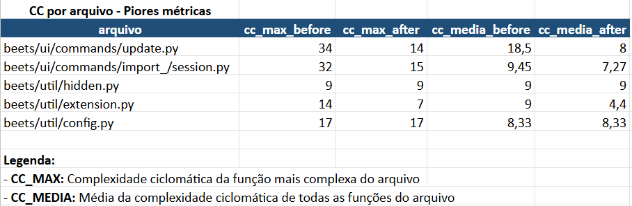

Comparação Complexidade Ciclomática por Arquivo

Slide 6
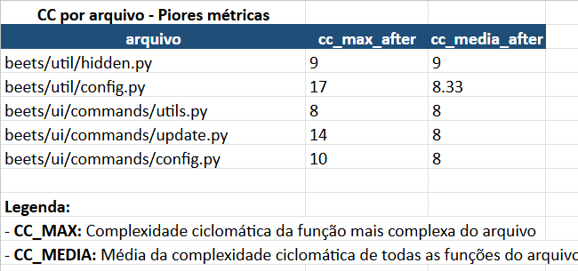
Comparação Complexidade Ciclomática por Arquivo

Slide 7
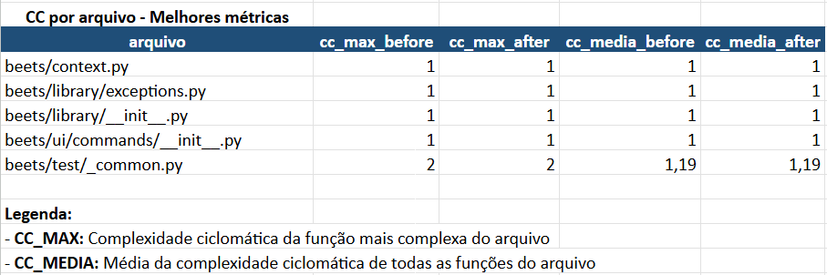
Comparação Complexidade Ciclomática por Arquivo

Slide 8
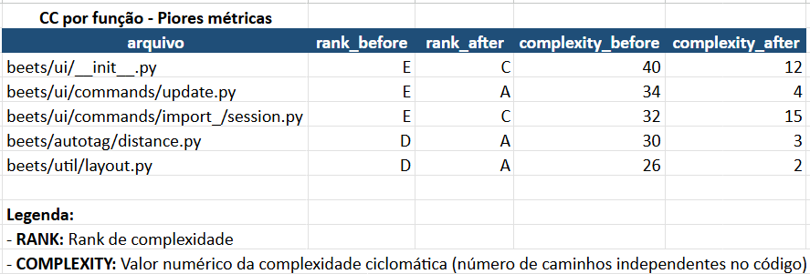
Comparação Complexidade Ciclomática por Função

Slide 9
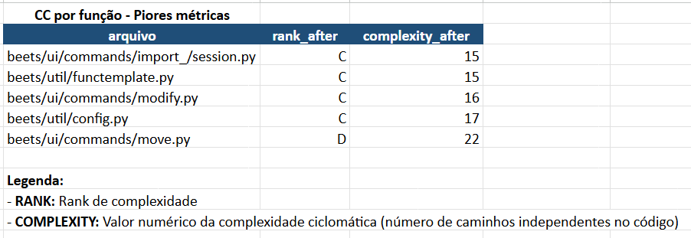
Comparação Complexidade Ciclomática por Função

Slide 10
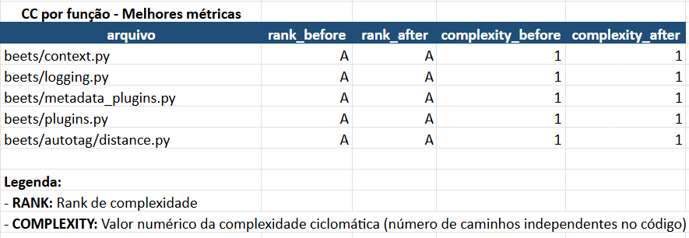
Comparação Complexidade Ciclomática por Função

Slide 11
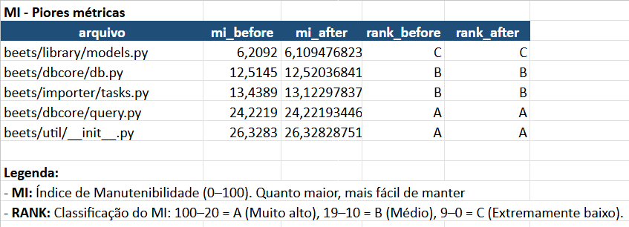
Comparação MI

Slide 12
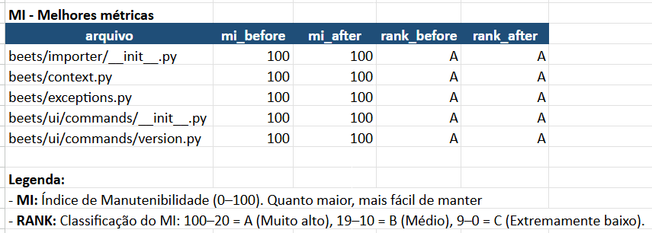
Comparação MI

Slide 13
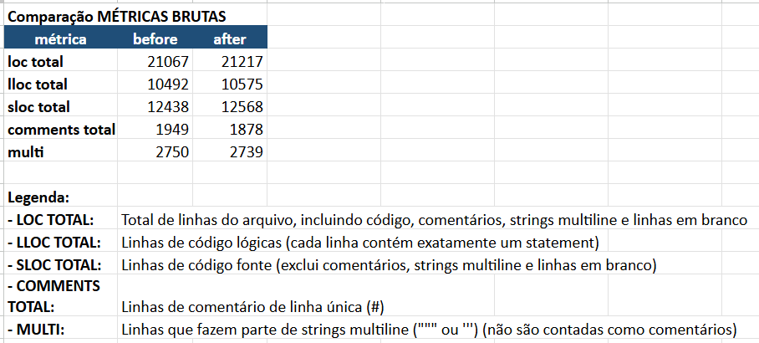
Comparação Métricas Brutas

Slide 14
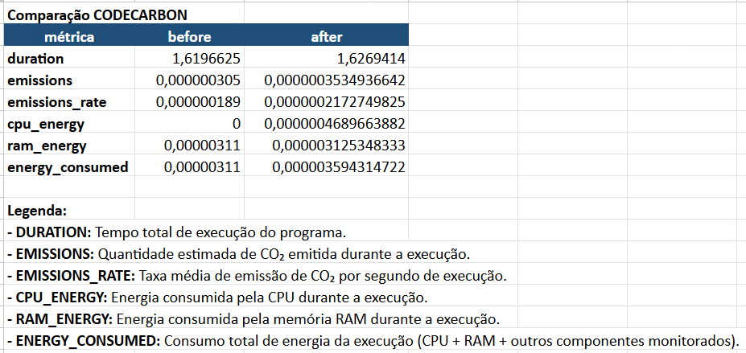
Comparação Codecarbon

Slide 15
Testes
APROVADOS
FALHAS
2.341
10

Slide 16
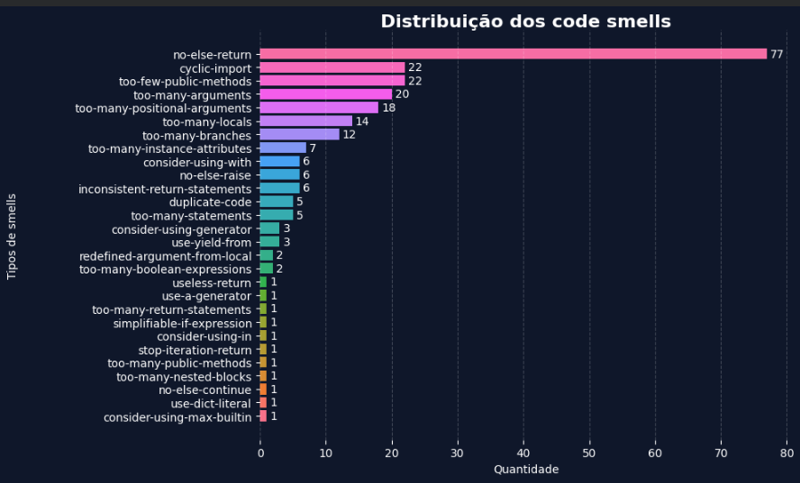

Pylint Antes da Refatoração

Slide 17
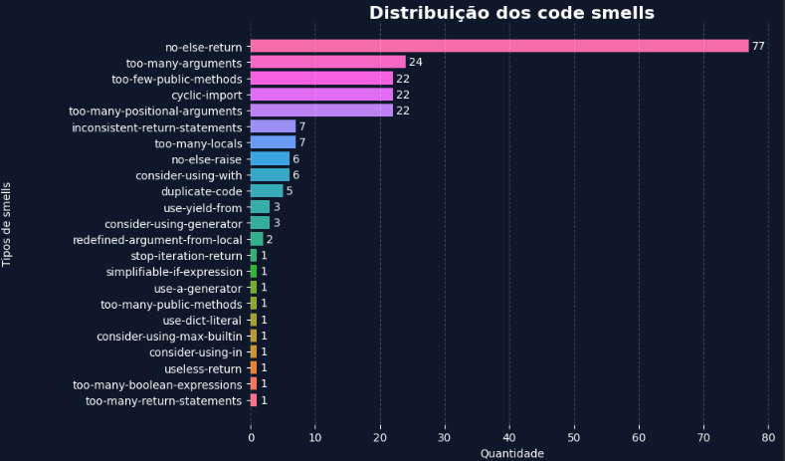
Pylint Depois da Refatoração

Slide 18
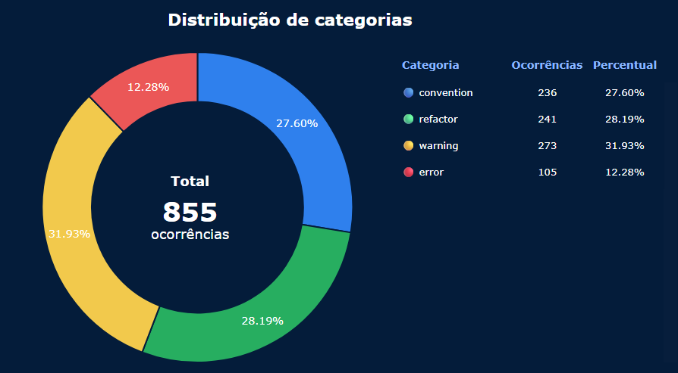
Pylint Antes da Refatoração

Slide 19
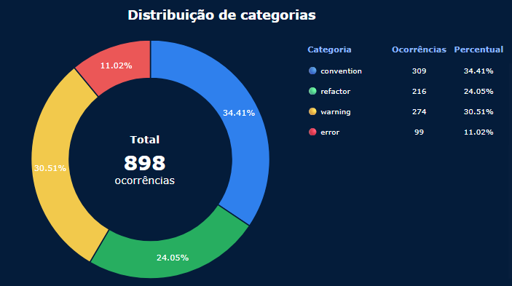
Pylint Depois da Refatoração

Slide 20
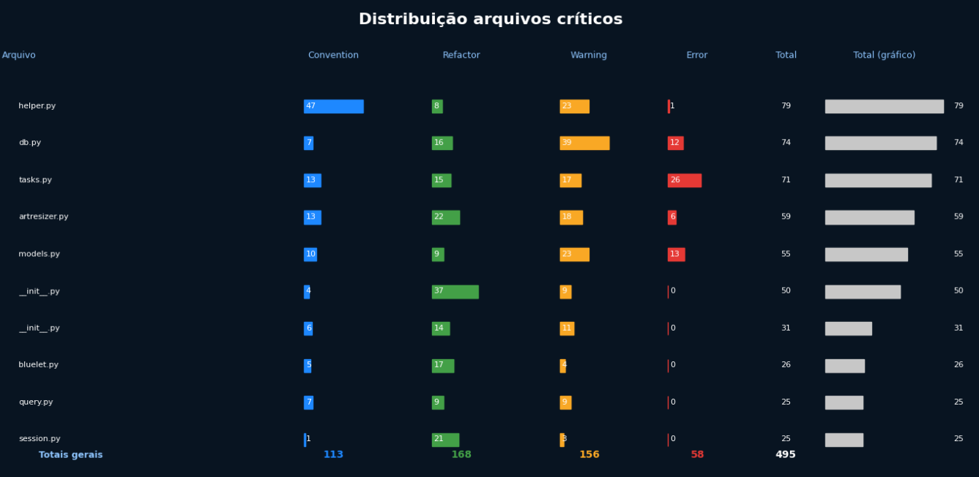
Pylint Antes da Refatoração

Slide 21
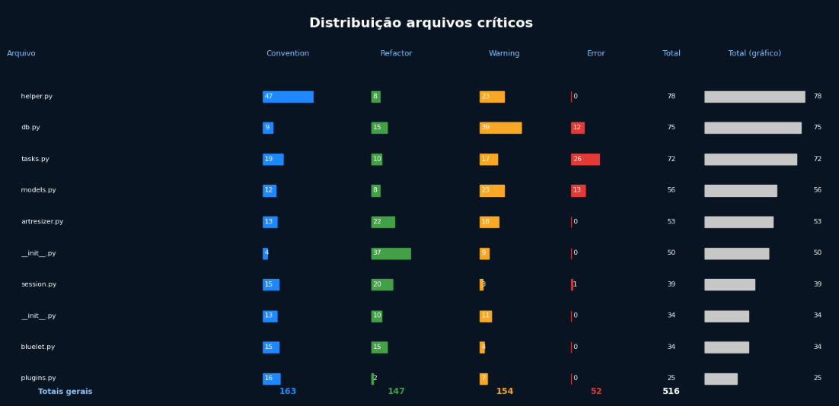
Pylint Depois da Refatoração

Slide 22
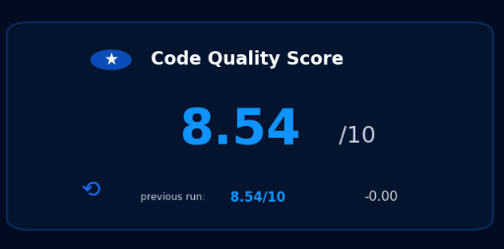
Pylint Antes da Refatoração

Slide 23
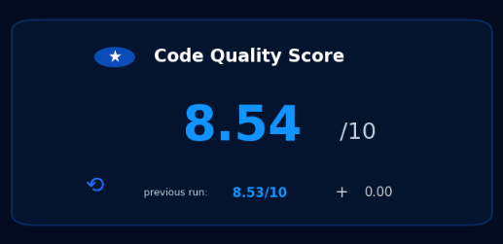
Pylint Depois da Refatoração

Slide 24
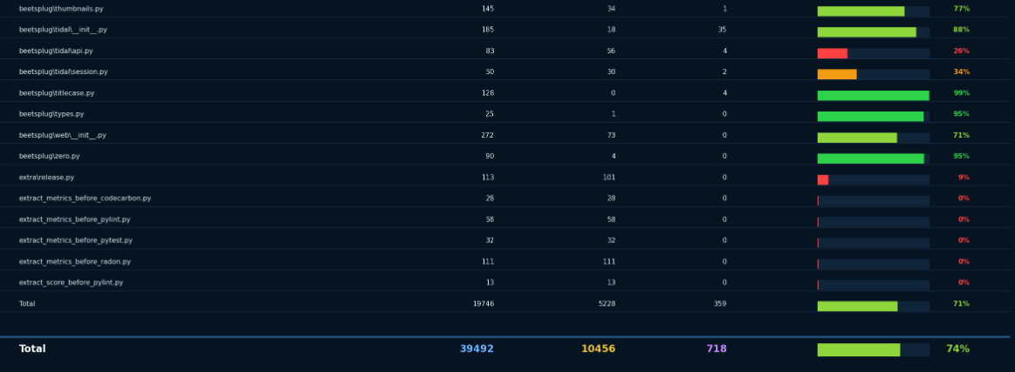
Pytest Antes da Refatoração

Slide 25
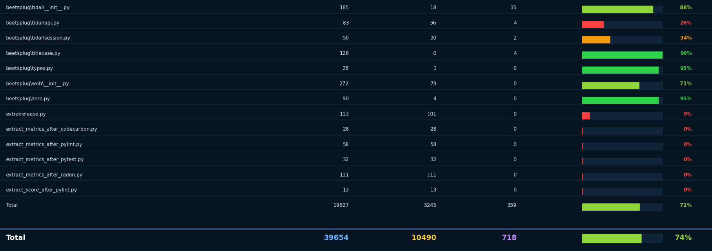
Pytest Depois da Refatoração

Slide 26
Considerações
Capacidade da LLM: Compreendeu bem os problemas, mas às vezes só queria satisfazer o lint
Custo-Benefício: Refatorações mecânicas consumiram muitos tokens
Necessidade de Intervenção Humana
https://github.com/beetbox/beets.git

Slide 27
Conclusão
Impacto Estrutural: melhorou a coesão e legibilidade, mas aumentou o número de smells
Contribuição Open Source: O desafio de submeter melhorias em projetos consolidados
Saldo Final: Experiência metódica que comprova que refatorar não é apenas reduzir números, mas melhorar a manutenibilidade real do sistema
https://github.com/beetbox/beets.git

Slide 28
Obrigado
pela atenção!
kendriks@alu.ufc.br

